Slide 2
计算机组成原理
课程目的：
  掌握计算机的工作原理, 深刻理解程序在计算机硬件上被执行的过程。
课程任务：
1
2
3
掌握计算机硬件系统各组成部件的工作原理、逻辑实现、设计思想
理解各部件联结成整机并协调运转的方法。
了解当代计算机系统的新技术和新成果

Slide 3
第一章 概 论
1.1
计算机系统的发展与应用
1.2
计算机的分类与性能指标
1.3
计算机系统的基本组成
本章小结

Slide 4

1.1 计算机系统的发展与应用
一
计算机的产生
二
计算机的发展
三
微型计算机的发展
四
计算机的应用

Slide 5
二、计算机的发展
第四代大规模与超大规模集成电路计算机
1971年，英特尔公司4004
1972年，8008
第三代
集成电路计算机
第二代
晶体管计算机
“摩尔定律”
1964年，IBM360成功开发出6个型号的大、中、小型电脑和44种新式的配套设备，都是系列兼容机，成为第三代计算机标志性产品
DEC公司1965年制造的PDP－8型集成电路计算机，被公认为第一台标准小型机
1955年，贝尔实验室研制出世界上第一台全晶体管计算机TRADIC
TRADIC，装有800只晶体管，100瓦功率，占地有3立方英尺
第一代
电子管计算机
1946年 ENIAC
1955年 ENIAC正式退役
……

Slide 6
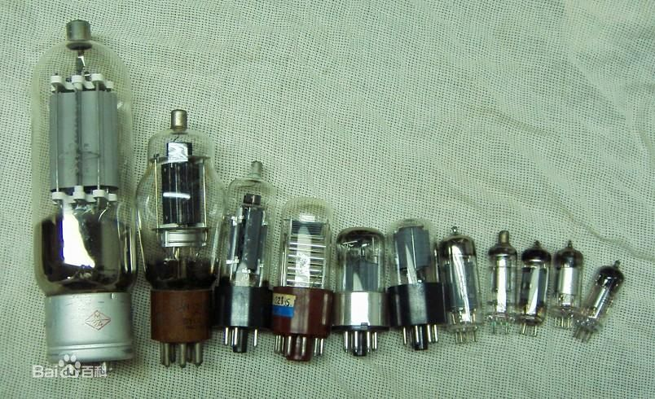
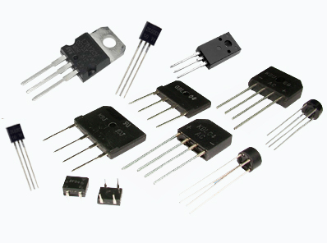
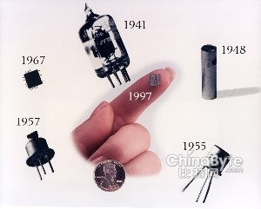

Slide 7
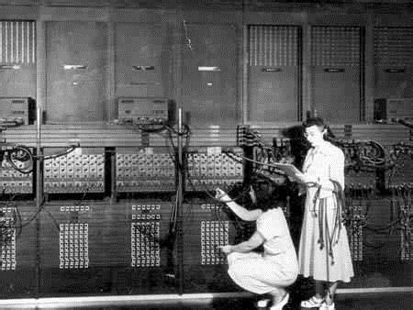

Slide 8
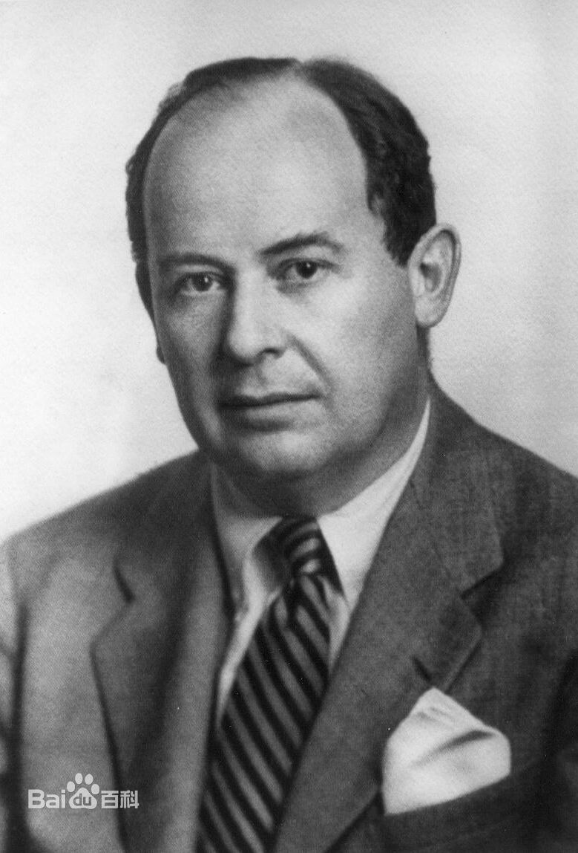
冯·诺依曼
冯·诺依曼（John von Neumann，1903~1957），20世纪最重要的数学家之一，在现代计算机、博弈论和核武器等诸多领域内有杰出建树的最伟大的科学全才之一，被称为“计算机之父”和“博弈论之父” 。
1945年6月，冯·诺依曼与莫尔小组成员共同发表了“101页报告”，提出了“冯·诺依曼”体系结构思想。

Slide 9
计算机行业发展的规律
摩尔定律
安迪-比尔定律 （What Andy gives, Bill takes away）。
反摩尔定律
Notes:
。

Slide 10
三、微型计算机的发展
第一代8008微处理器
第二代微处理器
  其运算速度是第一代的10～15倍，指令系统比较完善，已经有了典型的计算机体系结构以及中断、DMA功能。支持它们的语言有汇编、BASIC、FORTRAN和PL/M等，后期还开始配备CP/M操作系统
  1974年，8位微处理器芯片8080，集成了约4800个晶体管，每秒执行29万条指令。
  1976年，8位微处理器Z－80

Slide 11
三、微型计算机的发展
第三代微处理器
  1978年，16位的微处理器Intel8086，内部集成了29000个晶体管，它的数据总线16位（字长），地址总线20位可直接寻址存储器1MB
  1979年，8位的微处理器Intel8088， 1983年，IBM公司推出带有硬盘的IBMPC/XT机
  16位的Z8000和MC68000
  1982年Intel公司推出了16位处理器80286，集成晶体管达13万个，同档次的有Motorola的68010。它们的数据总线仍然是16位，但地址总线增加到24位。80286有两种工作模式：实地址模式和虚地址保护模式。IBM PC/AT

Slide 12
三、微型计算机的发展
第四代微处理器
  1985年Intel公司推出了第四代32位微处理器芯片80386，片内集成了27.5万个晶体管，它与8086向上兼容，具有32位数据线和32位地址线，通用寄存器也扩展为32位。
第五代微处理器
  1993年Intel公司推出了第五代32位微处理器芯片Pentium(P5)，片内集成了320万个晶体管，具有64位数据线和32位地址线。
第六代微处理器
  1995年Intel公司推出了第六代32位微处理器芯片PentiumPro(P6)，片内集成了550万个晶体管，具有64位数据线和36位地址线。
  PII,PIII……Pentium4……core（core i3, core i5, core i7(core i7-3960X , core i7 5960X)….）

Slide 13
三、微型计算机的发展
目前，通用微处理器的方向发展：
  进一步提高电路的复杂度来提高处理器的性能。采用传统的指令级并行方法加速单线程应用，采用更多功能部件、多级Cache、更宽的超标量。
  通过线程/进程级并行性来提高处理器的性能。如多处理器、多线程处理器等。
  将存储器集成到处理器芯片内来提高其性能。这样可使访存延时减少5～10倍以上，存储器带宽可增加50～100倍。
  发展嵌入式处理器。嵌入式处理器实现高性能的途径与通用处理器不同，大多针对专门的应用领域来专门设计以满足高性能、低成本和低功耗的要求。

Slide 14
四、计算机的应用
科学计算领域
工业应用领域
  实时控制
  CAD/CAM
  企业管理
  辅助决策
商业应用领域
  电子银行
  电子商务
教育应用领域
  远程教学
  模拟教学
  多媒体教学
  数字图书馆
生活应用领域
  数字社区
  信息服务
人工智能领域

Slide 15
1.2 计算机的分类和性能指标
一
按计算机系统结构分类
二
按计算机的用途分类
三
按计算机的使用方式分类
四
按照计算机的规模分类
五
按计算机的性能指标分类

Slide 16
一、按计算机的系统结构分类
即Michael Flynn分类法：
  计算机在执行程序过程中，有2种信息在流动。一种是计算机指令，它从存储器流入控制器，并变成整个计算机系统的控制信号。另一种是数据，从输入设备流入存储器，再流入执行部件如运算器，运算结果流入存储器或输出设备。
  Flynn称前一种信息为“指令流”，后一种信息为“数据流”。因此根据指令流与数据流的不同组合，计算机系统结构分为以下4类。

Slide 17
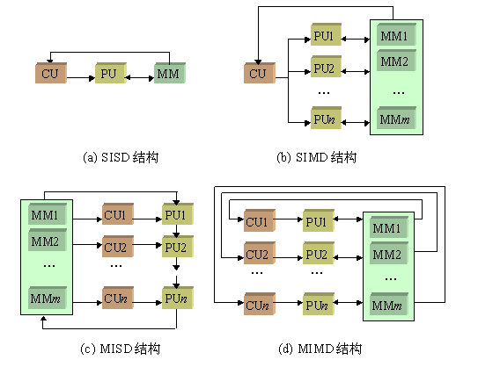
一、按计算机的系统结构分类

Slide 18
二、按计算机的用途分类
1、通用计算机
  通用计算机是指为解决各种问题，具有较强的通用性而设计的计算机。该机适用于一般的科学计算、学术研究、工程设计和数据处理等广泛用途，这类机器本身有较大的适用面。
2、专用计算机
  专用计算机是指为适应某种特殊应用而设计的计算机，具有运行效率高、速度快、精度高等特点。一般用在过程控制中，如智能仪表、飞机的自动控制、导弹的导航系统等。

Slide 19
三、按计算机的使用方式分类
桌上型计算机
  桌上型计算机包括PC机、工作站和笔记本型计算机，为用户提供良好的计算性能和较低成本的工作环境。桌上型计算机是成本低、应用广的计算机类型
服务器型计算机
  服务器型计算机是指在网络环境或具有客户—服务器结构的分布式计算环境中，为客户请求提供服务的节点计算机。
嵌入式计算机
  嵌入式计算机是将计算机作为一个部件，成为某个设备的一部分，嵌入式计算机成本更低，用途更广。它的结构一般是面向特定应用。不同的嵌入式应用有不同的要求，需要根据不同的应用进行专门的开发设计。

Slide 20
四、按计算机的规模分类
1、巨型计算机
  运算速度快、存储容量大，价格相当昂贵，主要用于复杂、尖端的科学研究领域，特别是军事科学计算。
2、大/中型计算机
  通用性能好、外部设备负载能力强、处理速度快。它有完善的指令系统，丰富的外部设备和功能齐全的软件系统，并允许多个用户同时使用。主要用于科学计算、数据处理或做网络服务器。
3、小型计算机
  具有规模较小、结构简单、成本较低、操作简单、易于维护、与外部设备连接容易等特点。
4、微型计算机：简称微机
  以运算器和控制器为核心，加上由大规模集成电路制作的存储器、输入/输出接口和系统总线，构成了体积小、结构紧凑、价格低但又具有一定功能的计算机。

Slide 21
四、按计算机的规模分类
单板机
单片机
微型计算
机系统
所有器件制作在一块印刷线路板上
将运算器、控制器、存储器和输入/输出接口集成在一块芯片中
以微机为核心，再配以相应的外部设备、电源、辅助电路和控制微机工作的软件
目前，微型计算机与工作站、小型计算机乃至中、大型机之间的界限已经愈来愈模糊。

Slide 22
五、计算机的性能指标分类
1、机器字长
  CPU一次能处理的数据位数
2、存储容量
  存储容量=存储单元个数×存储字长
  单位：字节 1字节（B）=8位
  度量：1K=2¹⁰ 1M=2²⁰ 1G=2³⁰
3、运算速度（MIPS、CPI、FLOPS）
4、可配置的外设
5、性能价格比
6、可靠性、可维修性和可用性
除此之外，评价计算机时还会看它的兼容性，系统的可扩展性，系统对环境的要求，耗电量的大小等

Slide 23
1.3 计算机的基本组成
一
计算机系统组成
二
计算机硬件系统
三
计算机软件系统
四
计算机系统的层次结构

Slide 24
一、计算机系统组成
一个完整的计算机系统，包括两大部分，即硬件系统和软件系统。
计算机系统
硬件系统
是指构成计算机的物理设备，即由机械、光、电、磁等器件构成的具有计算、控制、存储、输入和输出功能的实体部件。如CPU、存储器、软盘驱动器、硬盘驱动器、光盘驱动器、主机板、各种卡及整机中的主机、显示器、打印机、绘图仪、调制解调器等等，整机硬件也称“硬设备”。
软件系统
是指管理计算机软件和硬件资源、控制计算机运行的程序、命令、指令、数据等，软件系统就是程序系统，也称为“软设备”。

Slide 25
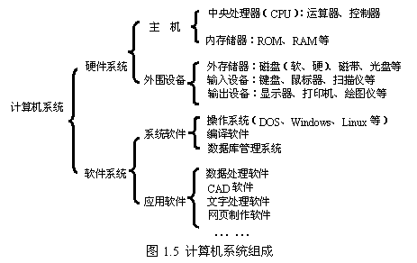
一、计算机系统组成

Slide 26
一、计算机系统组成
软件和硬件之间的关系
  计算机是依靠硬件和软件的协同工作来执行一个具体任务。
  硬件是计算机系统的物质基础，而软件又是硬件功能的扩充和完善。
  任何软件都是建立在硬件基础上的，任何软件也离不开硬件的支持。
  如果没有软件的支持，硬件的功能就不能得到充分的发挥。

Slide 27
一、计算机系统组成
冯·诺依曼（Von Neumann ）体系结构
  1946年由美籍匈牙利数学家冯 · 诺伊曼提出
  计算机的体系结构发生了许多变化，但Von Neumann提出的二进制、程序存储和程序控制，依然是普遍遵循的原则。
冯·诺伊曼的存储程序的计算机设计基本思想是：
  采用二进制表示数据和指令；指令由操作码和地址码组成。

Slide 28
二、计算机硬件系统
  把编好的程序和原始数据预先存入计算机主存中，使计算机自动地从存储器中取出一条条指令并执行，从而自动完成预定的任务；即“存储程序”和“程序控制”的概念。
  指令的执行是顺序的，即一般按照指令在存储器中存放的顺序执行，程序分支由转移指令实现。
  计算机硬件系统由运算器、存储器、控制器、输入设备和输出设备五大部件组成，并规定了五大部件的基本功能。
  计算机以运算器为中心，输入输出设备与存储器之间的数据传送通过运算器完成。

Slide 29
二、计算机硬件系统
典型的冯.诺依曼计算机结构框图（以运算器为中心）
控制信号
控制器
地址
指令
结果
程序
输入设备
运算器
输出设备
数据
数据
结果
存储器
数据线
地址线
控制线

Slide 30
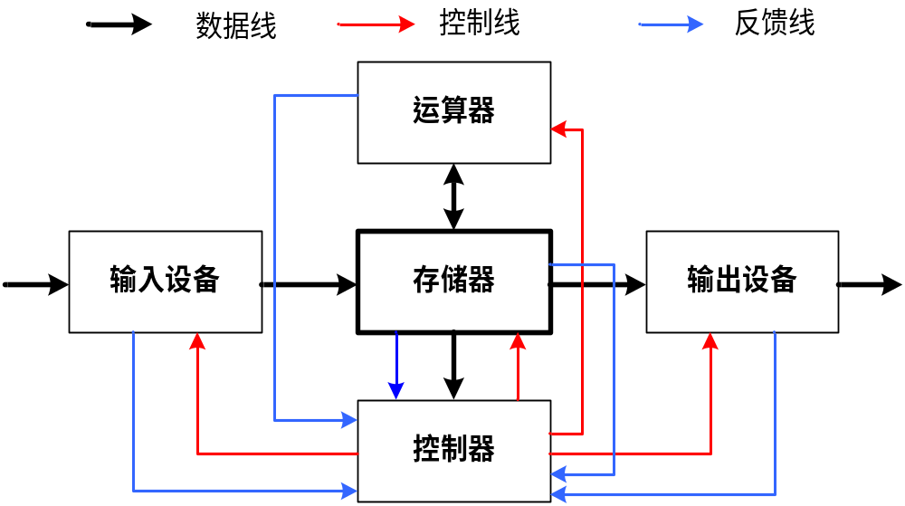
二、计算机硬件系统
现代计算机结构框图（以存储器为中心）

Slide 31
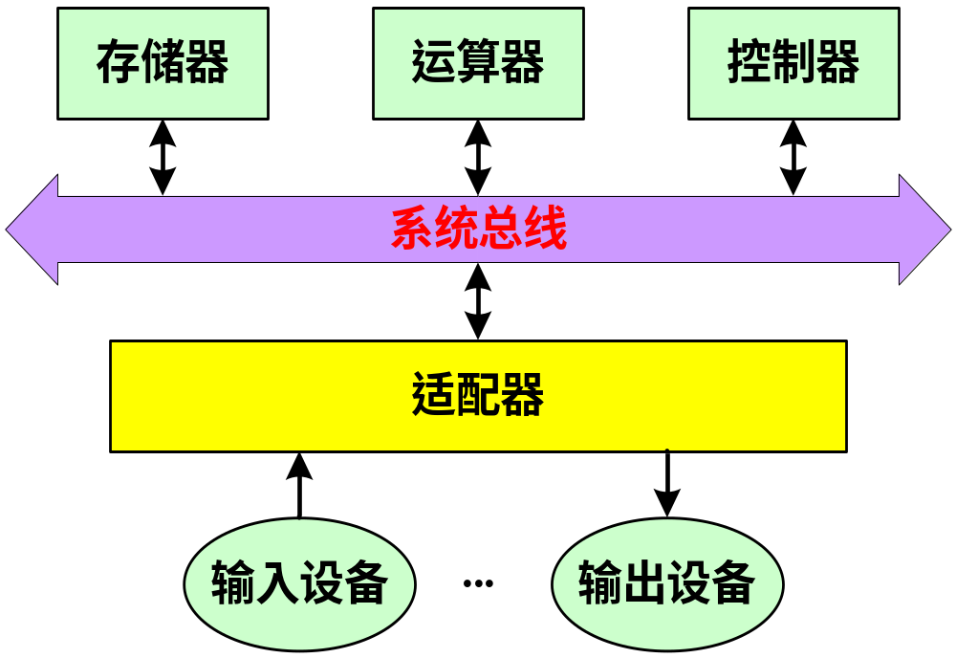
总线结构的冯.诺依曼计算机结构框图
系统总线：包括地址总线（AB）、数据总线（DB）、控制总线（CB）

Slide 32
二、计算机硬件系统（五大部件）
1、存储器
  功能：存放指令和数据。
  操作：
    存储器读操作：从存储器取出数据，又称为读出。
    存储器写操作：向存储器存放数据，又称为写入；
  概念：
    存储单元：存储二进制信息的部件，每个单元可以存放一个字或字节的信息，存储器就是存储单元的集合。
    单元地址：存储单元的编号，是区分存储器中不同存储单元的唯一标志。

Slide 33
二、计算机硬件系统（五大部件）
2、运算器
  功能：在控制器控制下，进行算术运算和逻辑运算。
  运算器的技术性能高低直接影响着计算机的运算速度和整机性能。
3、控制器
  功能：对当前指令进行译码分析其所需要完成的操作，产生并发送各部件所需要的控制信号，从而使整个计算机自动、协调地工作。
  控制器是计算机的控制指挥部件，也是整个计算机的控制中心。

Slide 34
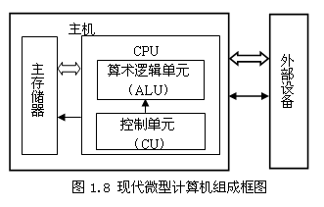
二、计算机硬件系统（五大部件）
4、输入设备
  功能：将外界的信息转换为计算机能识别的二进制代码。输入设备是给计算机输入信息的设备。
5、输出设备
  功能：将计算机处理结果转换成人们或其他设备所能接收的形式。

Slide 35
三、计算机软件系统
1．系统软件
2、应用软件：又称为应用程序，它是用户在各自不同的应用领域根据具体的任务需要所开发编制的各种程序。
  如工程设计程序、数据处理程序、自动控制程序、企业管理程序、科学计算程序等等。

Slide 36
1．系统软件
系统软件是指管理、调度、监视和维护计算机系统软硬件资源的程序集合，使系统资源得到合理调度，确保高效率运行。
语言处理程序
2
操作系统
1
3
数据库管理系统
常用的
系统软件
5
4
网络管理软件
服务性程序

Slide 37
（1）操作系统
操作系统是直接运行在裸机上的最基本的系统软件，是系统软件的核心，任何其他软件必须在操作系统的支持下才能运行。
操作系统（Operating System）的功能：
  管理计算机系统的各种软、硬件资源，使其被高效使用；
  为计算机系统和用户之间提供接口，为用户提供方便。

Slide 38
（2）语言处理程序
功能：将高级语言编写的程序翻译成计算机能识别和执行的二进制机器指令，然后供计算机执行。又称为翻译程序。
语言处理程序
分为两种
编译程序：将用户编写的高级语言程序（源程序）的全部语句全部翻译成机器语言程序，然后再执行机器语言程序
解释程序：将源程序的一条语句翻译成机器语言程序，并立即执行，接着再翻译源程序的下一条语句并执行，如此重复直至完成源程序的全部翻译任务。它的特点是翻译一次执行一次

Slide 39
计算机语言
程序是计算机语言的具体体现，是用某种计算机程序设计语言按问题的要求编写而成的。程序就是指令的有序集合。
2、汇编语言：用助记符来表示机器指令中的操作码和操作数的指令系统 。可读性增强，执行速度快，但仍是一种面向机器的语言，编制程序的效率不高，难度较大，维护较困难，属低级语言
1、机器语言：由0和1按一定规则排列组成的一个指令集；它是计算机唯一能识别和执行的语言。优点是执行效率高、速度快。主要缺点是直观性差，可读性不强
计算机
语言
3、高级语言：一种更接近于人类自然语言和数学语言的语言，用高级语言编写程序可以大大减少编程人员的劳动，因此它也具有较好的可移植性

Slide 40
计算机运行程序的过程
编译、汇编、连接
运行
结果
源程序
机器语言程序
解释

Slide 41
四、计算机系统的层次结构
应用程序
语言处理程序
及其它系统软件
操作系统级
机器指令系统
微程序设计级（硬件）

Slide 42
使用计算机解题的过程
建立模型，用适合于程序设计的方式描述算法过程
2
3
用某种语言编制程序
提出问题和任务
1
使用计算机解题的过程
4
5
编译为机器语言程序
在硬件上执行程序，实现任务

Slide 43
本章小结
电子计算机的历史分为以下几个阶段：
1946年～1959年 第一代，电子管计算机
1956年～1964年 第二代，晶体管计算机
1964年～1975年 第三代，中、小规模集成电路计算机
1975年～1990年 第四代，大规模、超大规集成电路（LSI，VLSI）计算机，第一、第二代微处理器
1990年～至今 第五代，甚大规模集成电路（ULSI）计算机，第三、四、五、六代及多核微处理器
计算机的应用领域。
计算机的分类有多种方法。
决定计算机系统的性能有许多因素，其中计算机的硬件性能指标包括机器字长、存储器容量、运算速度和配置外设等。
计算机系统由硬件系统和软件系统两大部分组成。冯·诺伊曼（Von Neumann）计算机体系结构。软件系统包括系统软件和应用软件。系统软件以操作系统为核心。计算机系统的层次结构从底层向上层分别为：微程序级（硬件）、机器指令级（与硬件紧密相关）、操作系统级、语言处理程序及其他系统软件、应用软件。计算机组成原理课程所要讨论的主要是最底二层。

Slide 44
The End !

